Slide 1



Onderzoeksprogramma gezondheidsrisico’s ultrafijn stof rond Schiphol
Nicole Janssen, Brigit Janssen (RIVM)
20 september 2019

Slide 2
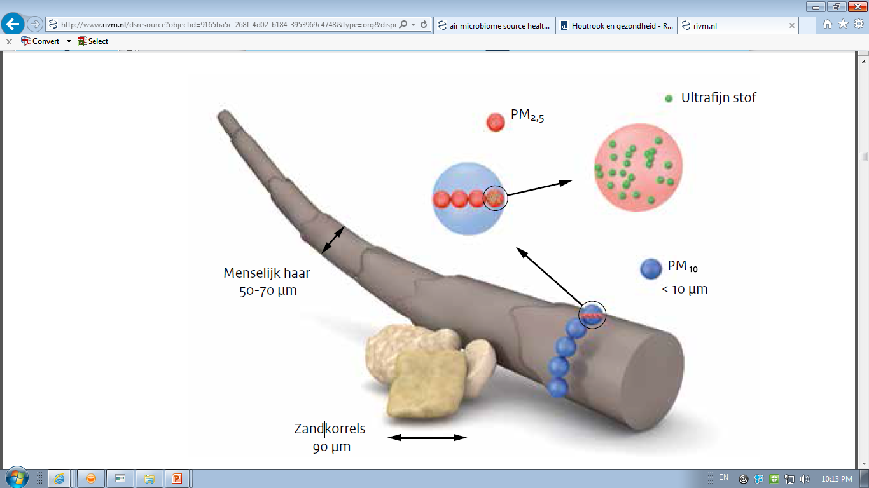
Fijn stof en ultrafijn stof
Ultrafijn stof:
Veel kleiner dan fijn stof
Meten: Aantallen deeltjes ipv gewicht
Weinig bekend over gezondheidseffecten
Geen normen

Slide 3

Ultrafijn stof en luchtvaart
Eerder onderzoek:
Luchtkwaliteit rond Schiphol vergelijkbaar met luchtkwaliteit in een stedelijke omgeving
Verhoogde niveaus werden toegeschreven aan het wegverkeer
Ultrafijn stof (nog) niet gemeten
Nieuwe inzichten:
Ultrafijn stof: Tellen ipv wegen
Ultrafijn stof luchtvaart (nog) kleiner dan UFP van bijv. wegverkeer

Slide 4
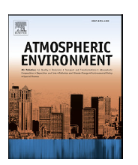

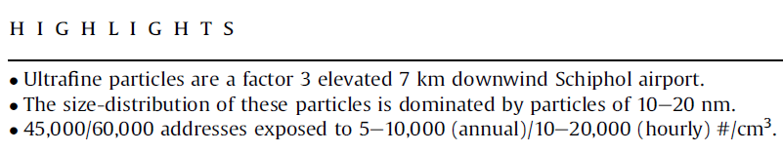
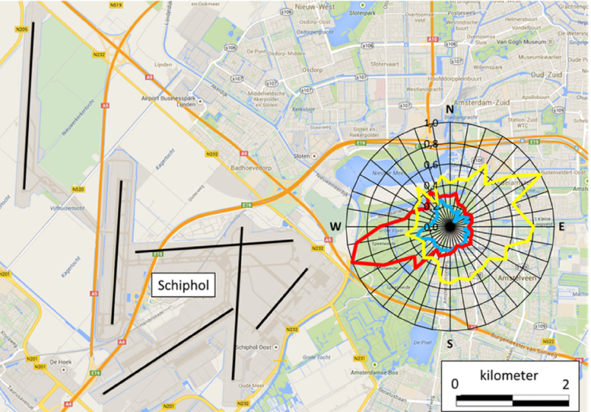
TNO onderzoek (2014):
Verhoogde concentraties ultrafijn stof in Amsterdamse bos (7 km)
Opdracht RIVM voor nader verkennend onderzoek (2015+2016)
Meerjarig onderzoeksprogramma
UFP (overdag) UFP (‘s nachts) Roet

Slide 5


Meerjarig onderzoeksprogramma
Doel:
Inzicht verkrijgen in de mogelijke nadelige gezondheidseffecten van ultrafijn stof rond Schiphol
Onderzoeksmodules programma:
Metingen en berekeningen van lange termijn concentraties UFP
Studies acute effecten door kortdurende blootstelling
Studies chronische effecten door langdurige blootstelling
www.rivm.nl/ultrafijnstofschiphol

Slide 6
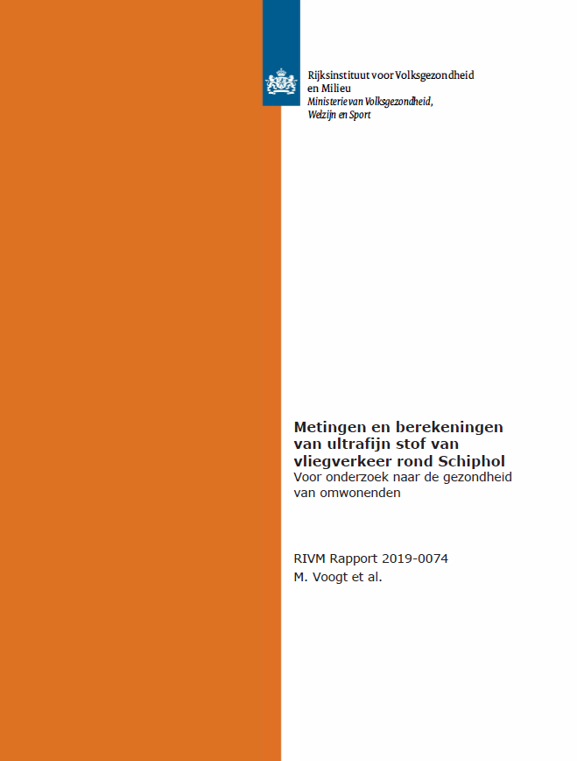
Rapport 1
Metingen en berekeningen van ultrafijn stof van vliegverkeer op Schiphol

Slide 7
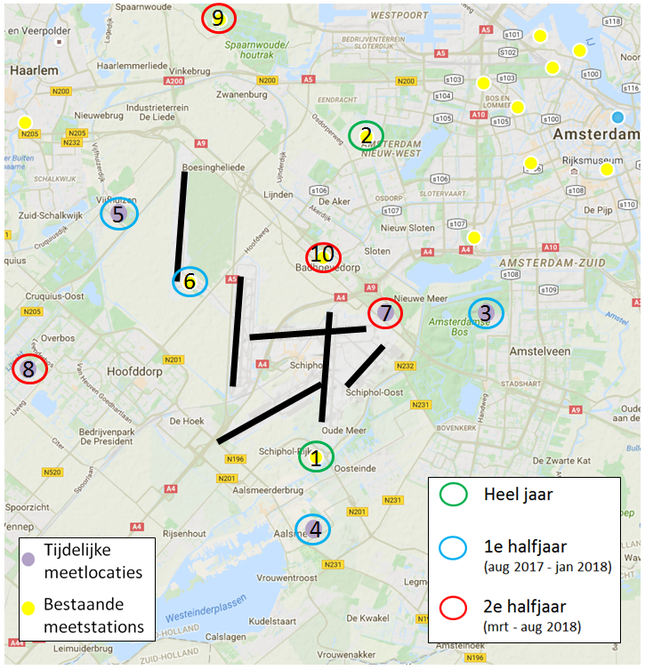
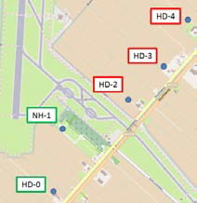
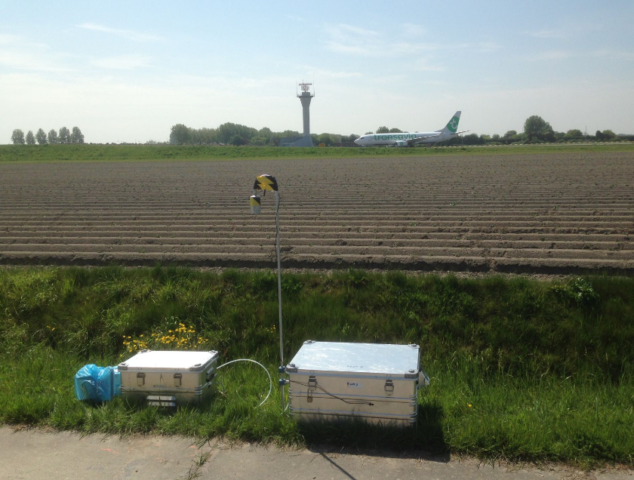
Meetcampagnes
Taxiënde vliegtuigen (1 maand)
Toetsing rekenmodel twee maal half jaar

Slide 8
Conclusie
Het rekenmodel voor concentraties ultrafijnstof als gevolg van vliegverkeer is t.o.v. versie 2015 verbeterd op twee punten:
Taxiënde vliegtuigen dragen in belangrijke mate bij en zijn als bron toegevoegd
Extra gegevens over emissie van ultrafijn stof uit de literatuur zijn gebruikt
Het rekenmodel is uitgebreid vergeleken met metingen. De rekenresultaten zijn geschaald naar de meetwaarden.
Het rekenmodel is geschikt voor het gezondheidsonderzoek naar effecten op de lange termijn (volgend onderdeel in het programma).

Slide 9
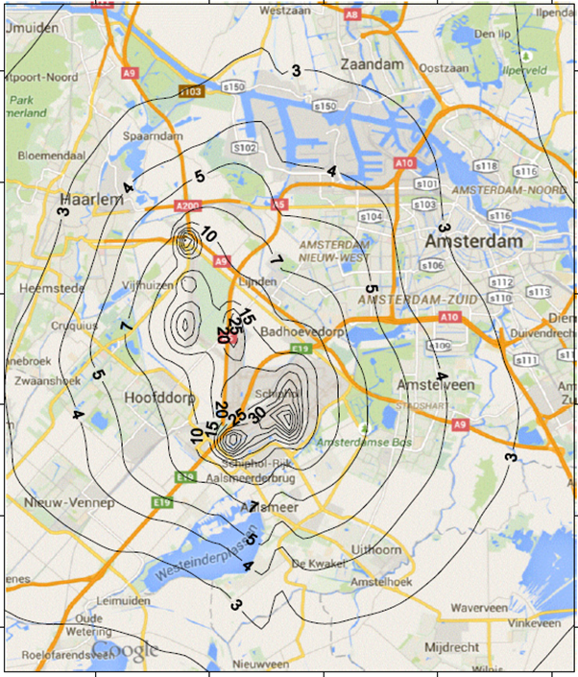
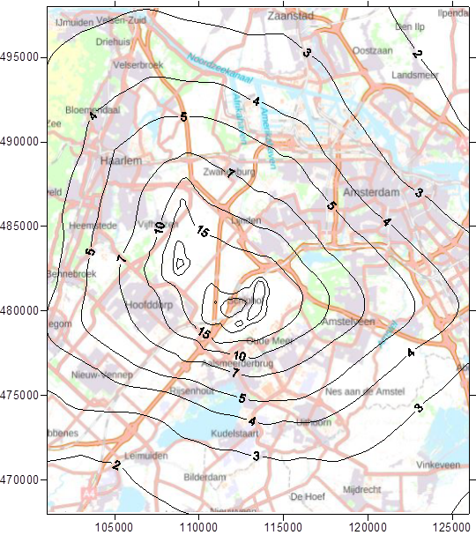
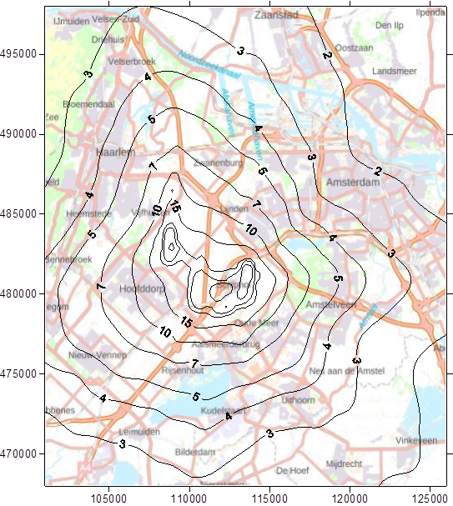
Jaargemiddelde blootstelling aan ultrafijn stof van vliegverkeer
Studie 2015, langjarige meteo
2017
2018
In duizendtallen deeltjes / cm³
Kleine variatie van jaar tot jaar.
Bevestiging beeld uit eerdere studie (2015).
Afstand | Bijdrage (#/cm³)
Woonlocaties dicht bij Schiphol | Tot 15.000
Tot 15 km | 3.000

Slide 10

Rapport 2
Onderzoek naar de gezondheidseffecten van kortdurende blootstelling aan ultrafijn stof rond Schiphol

Slide 11
Onderzoek effecten kortdurende blootstelling
Onderzoeksvragen
Zijn er gezondheidseffecten van kortdurende blootstelling aan UFP in het algemeen en UFP afkomstig van het vliegverkeer in het bijzonder?
Hoe verhouden de effecten van UFP van vliegverkeer zich tot de effecten van UFP van andere bronnen (voornamelijk wegverkeer)?

Slide 12
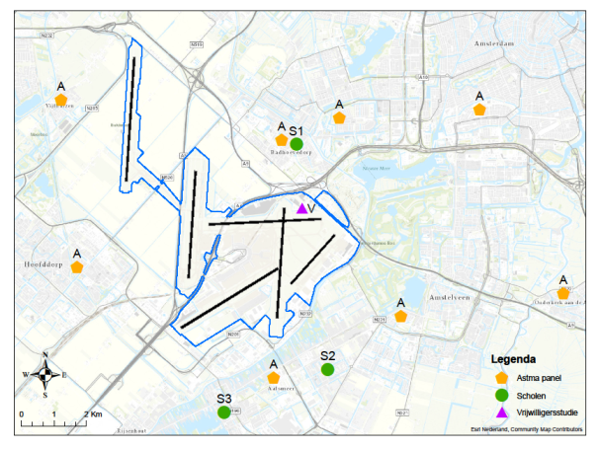
Drie studies met verschillende opzet
Panelstudie
161 kinderen van 3 scholen in Badhoevedorp en Aalsmeer (schoolpanel)
30 kinderen met astma uit de wijdere omgeving van Schiphol (astmapanel).
Vrijwilligersstudie:
21 jonge gezonde volwassenen blootgesteld in een mobiel laboratorium direct naast Schiphol
Toxicologische studie
Longcellen, blootgesteld aan UFP verzameld op de locatie van het vrijwilligersonderzoek en rechtstreeks uit de uitlaat van een vliegtuigmotor.

Slide 13
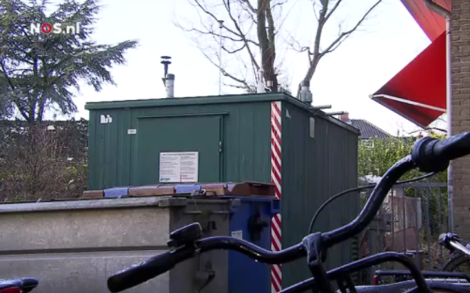
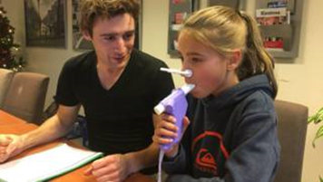
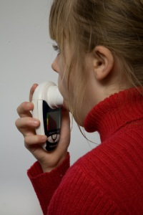
Panelstudie bij basisschoolkinderen
Gezondheidsmetingen
Wekelijks op school: longfunctie en uitademingslucht (schoolpanel; 161 kinderen)
Dagelijks thuis: longfunctie en dagboekje (schoolpanel en astmapanel; 191 kinderen)
Luchtmetingen
Ultrafijn stof en roetmetingen op school

Slide 14
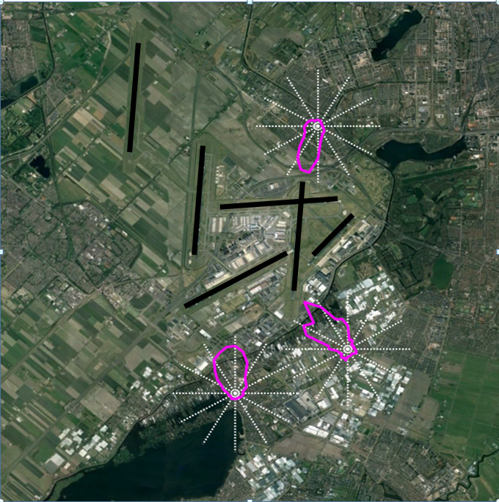
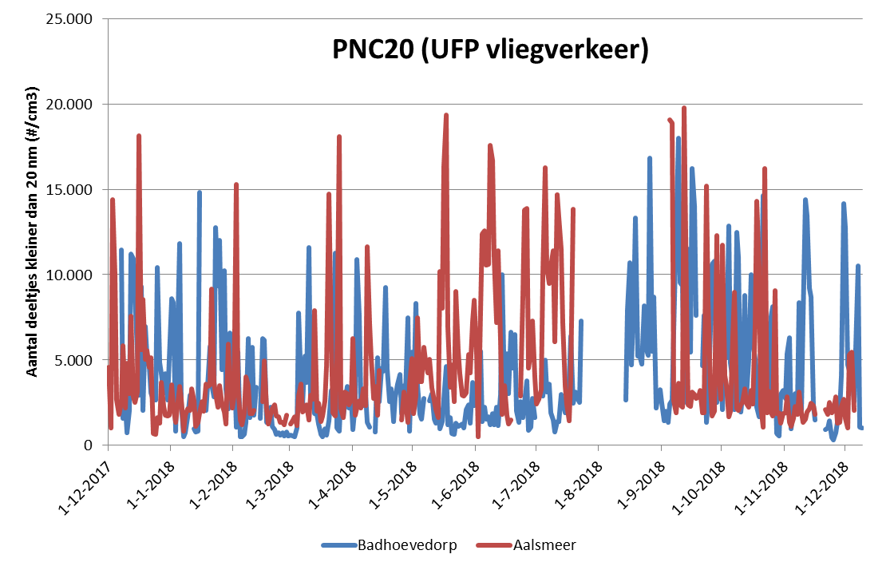
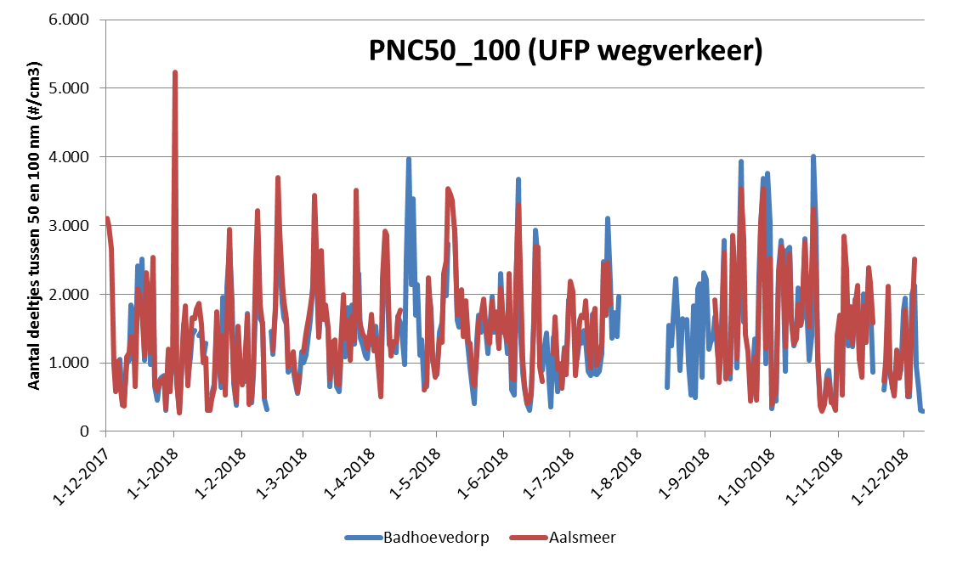
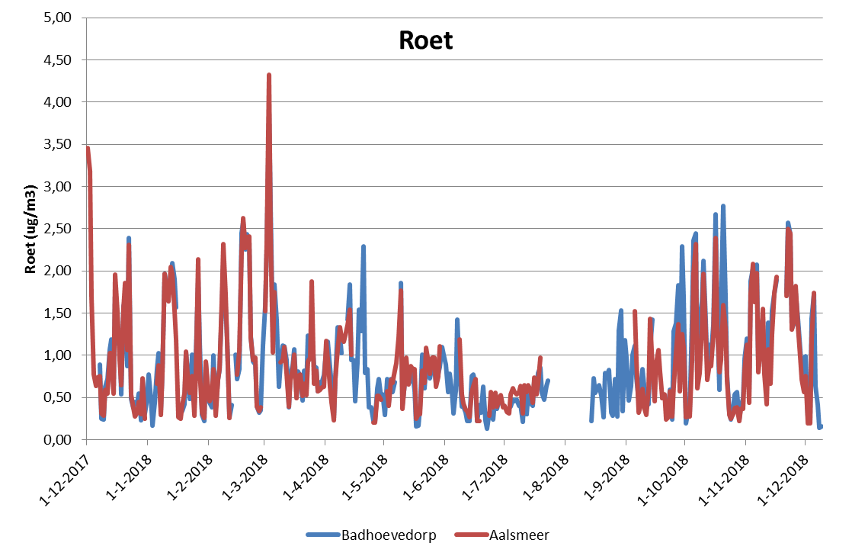
UFP metingen bij de scholen

Slide 15
Resultaten panelstudie
Luchtwegklachten en medicijngebruik
Relatie gevonden tussen UFP en een toename van acute luchtwegklachten en gebruik van luchtwegverwijdende medicatie.
Zowel voor totaal UFP, voor UFP voornamelijk afkomstig van vliegverkeer als voor UFP voornamelijk van wegverkeer.
Sterkste associaties met piepende ademhaling en gebruik van luchtwegverwijdende medicatie
Longfunctie en NO in uitademingslucht
Voor de longfunctiemetingen op school en ’s avonds (thuis) werd geen duidelijke relatie met UFP gevonden.
Wel relatie gevonden tussen UFP vnl afkomstig van het wegverkeer en een verlaagde longfunctie in de ochtend (thuis gemeten).
Geen duidelijke relatie gevonden tussen UFP met verhoogde NO in uitademingslucht (een indicator voor ontstekingen).

Slide 16
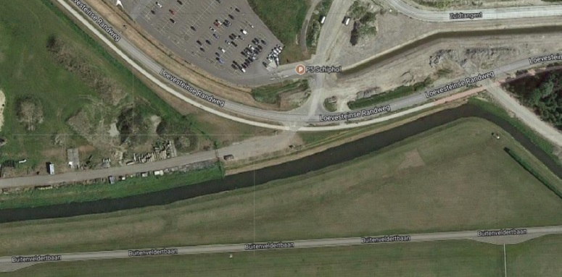
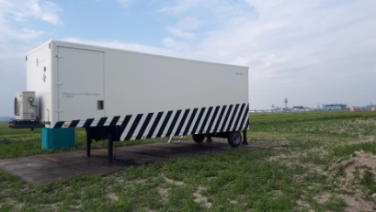
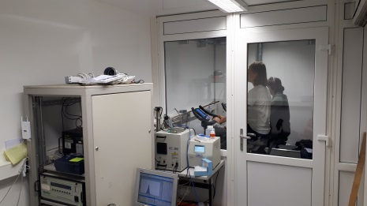
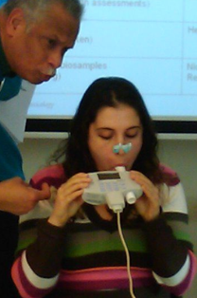

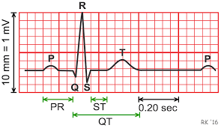
Vrijwilligersstudie
21 gezonde vrijwilligers in een mobiel lab op locatie gedurende 5 uur blootgesteld aan UFP uit de buitenlucht
Elke vrijwilliger 2-5 keer
variatie in blootstelling (10.000 – 170.000 #/cm³)
Metingen ultrafijn stof en andere luchtverontreinigende stoffen tijdens de blootstelling
Gezondheidsmetingen voor en na de blootstelling (o.a. longfunctie, NO in uitademinglucht, hartfunctie (ECG), bloeddruk)

Slide 17
Resultaten vrijwilligersstudie
Kortdurende (5 uur) verhoogde blootstelling aan UFP hing samen met:
een afname van de longfunctie (FVC)
een verlenging van de hersteltijd na een hartslag (QTc interval van het ECG)
Dit gold zowel voor totaal UFP als voor UFP voornamelijk afkomstig van het vliegverkeer
UFP van wegverkeer hing samen met een verhoogde bloeddruk.
Voor andere long- en hartfunctieparameters, ontstekingen in de luchtwegen, en zuurstofsaturatie werd geen statistisch significante samenhang met UFP waargenomen

Slide 18

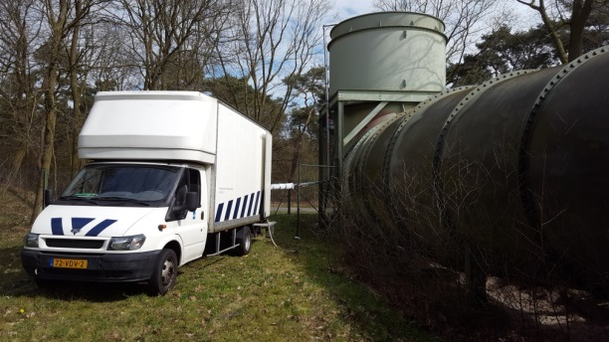
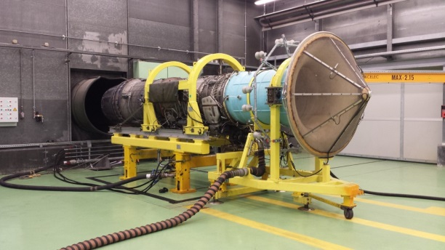
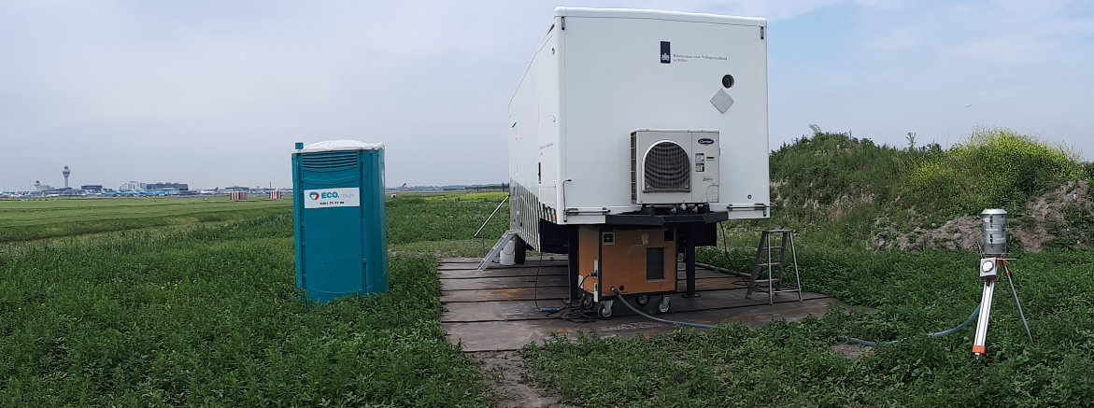
Toxicologische studie
UFP verzameld:
Locatie vrijwilligersstudie (5x):
Op basis van de windrichting geclassificeerd of ‘luchthaven’ (2x) en ‘niet-luchthaven’ (3x)
Rechtstreeks uit de uitlaat van een vliegtuigmotor (2x)
Turbine-1: taxiën en stationair draaien
Turbine-2: Volledige stuwkracht
Standaard referentiemateriaal voor diesel

Slide 19
Resultaten toxicologische studie
Celschade
Signaalstoffen voor acute ontstekingsreacties
Blootstelling van longcellen aan UFP leidt tot celschade en er komen signaalstoffen vrij die betrokken zijn bij een acute ontstekingsreactie
Er waren geen duidelijke verschillen in schadelijkheid tussen de diverse bronnen van UFP (overlap zwarte lijnen)

Slide 20
Samenvatting 3 studies
Gezondheidseindpunt | Locatie | Populatie | Associaties voor UFP van vliegverkeer | Associaties voor UFP van wegverkeer
Onderzoek onder schoolkinderen (panelstudie)
Dagelijkse symptomen | Thuis | Gecombineerd school en astma panel² | Ja, vooral voor piepende ademhaling en slijm opgeven | Ja, vooral voor piepende ademhaling en kortademigheid in rust
Medicijngebruik | Thuis | Gecombineerd school en astma panel² | Ja | Ja
Dagelijkse longfunctie | Thuis | Gecombineerd school en astma panel² | Nee | Ja, in de ochtend
Longfunctie, onder toezicht | School | Schoolpanel | Nee, niet consistent over meerdere parameters | Nee, niet consistent over meerdere parameters
NO in uitademingslucht | School | Schoolpanel | Nee, niet consistent voor kinderen met en zonder astma | Nee, niet consistent voor kinderen met en zonder astma
Onderzoek onder gezonde volwassenen (vrijwilligersstudie)
Longfunctie | Nabij Schiphol | Gezonde volwassenen | Ja, voor FVC | Nee
NO in uitademingslucht; zuurstofverzadiging; | Nabij Schiphol | Gezonde volwassenen | Nee | Nee
Hartfunctie | Nabij Schiphol | Gezonde volwassenen | Ja, voor QTc | Nee, niet consistent
Bloeddruk | Nabij Schiphol | Gezonde volwassenen | Nee | Ja
Toxicologisch onderzoek |  |  | Mate van schadelijkheid
Celschade en productie signaalstoffen voor acute ontstekingsreacties | Nabij Schiphol en bij de bron | Longcellen (in vitro) | Ja. Geen duidelijke verschillen in reactiviteit tussen UFP verzameld bij verschillende windrichting (luchthaven versus niet-luchthaven) en rechtstreeks uit een turbinemotor

Slide 21
Conclusie
Samen laten deze studies zien dat kortdurende verhoogde blootstelling aan UFP zoals die in de regio Schiphol voorkomt, samenhangt met acute effecten op de gezondheid.
Dit geldt zowel voor totaal UFP (van alle bronnen samen) als voor UFP voornamelijk afkomstig van het vliegverkeer.
Er zijn geen aanwijzingen dat de gezondheidseffecten van UFP van het vliegverkeer wezenlijk anders zijn dan die van UFP van het wegverkeer.

Slide 22
Wat betekent dit?
De toename van dagelijkse luchtwegklachten en gebruik van luchtwegverwijdende medicatie tijdens perioden met verhoogde UFP bij kinderen in de buurt van Schiphol is gezondheidskundig relevant.
Hoewel de gevonden kortdurende veranderingen in longfunctie (kinderen & volwassenen) en hartfunctie (volwassenen) relatief gering zijn op basis van een groepsgemiddelde, kunnen ze voor gevoelige individuen groter zijn.
Het is nog niet duidelijk wat dit op lange termijn betekent. Dit wordt in het derde onderdeel van dit onderzoeksprogramma onderzocht (Onderzoek naar de effecten van langdurige blootstelling aan ultrafijn stof van vliegverkeer)
De resultaten hiervan worden in 2021 verwacht.

Slide 23






















Slide 24
Vragen

